Slide 1


10 упражнений
для развития речи

Slide 2
любые упражнения
систематичность занятий (почти ежедневно в течение нескольких месяцев)
навыки речи не тождественны знанию языка
Помогают сформировать речевой навык

Slide 3
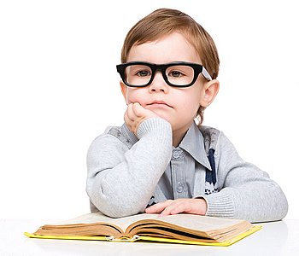
1 упражнение
«В поисках прилагательных»
Берём любое слово и пишем к нему 5 любых прилагательных, подходящих к нему по смыслу.
старый, деревянный, маленький, коричневый, почтовый
Ящик
живой, умный, меркантильный,
бессовестный, долговременный
Затем подбираем 5 прилагательных, которые
никак к нему не подойдут

Slide 4
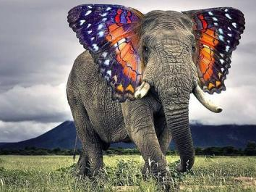
1. придумать и нарисовать несуществующее животное (зайца с ушами слона и хвостом тигра, например)
2 упражнение
«Чудо-юдо»
2. Придумать небольшой рассказ об этом животном: как он появился, как ему живётся, …)
3. Можно попрактиковаться на составлении текстов всех типов речи.

Slide 5
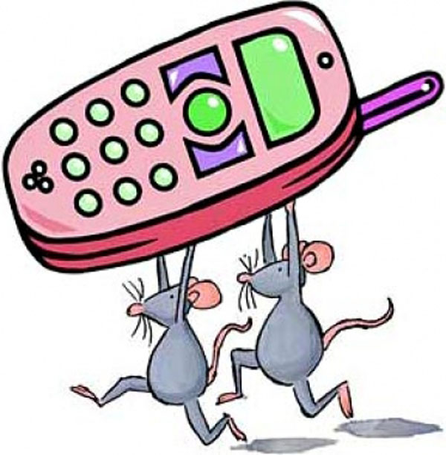
1. Вспомнить, какими разными синонимами мы называем предмет (например, телефон – мобильник, мобилка, сотовый, труба,…)
3 упражнение
«Разные имена одной вещи»
2. Придумать новые необычные названия хорошо знакомому предмету (например, телефон – говорилка, связник, умная коробка, электронный дружок,…)

Slide 6
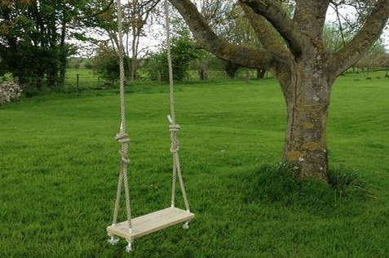
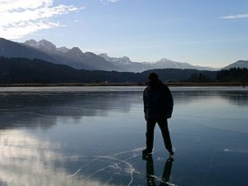
1. Чтобы сделать качели, нужна крепкая (прочная, толстая) верёвка, а если она будет ветхой (тонкой, непрочной, старой), качели могут оборваться.
4 упражнение
«Другими словами»
(синонимы – антонимы)
2. Вышли зимой кататься на коньках и почувствовали под ногами крепкий лёд. Мы не боимся упасть, потому что крепки духом, куртки и штаны из крепкой ткани, ночью мы крепко спали, утром пили крепкий чай, а в голове слова мамы, которые мы запомнили крепко-накрепко: «Упал, поднимайся и иди дальше!»

Slide 7
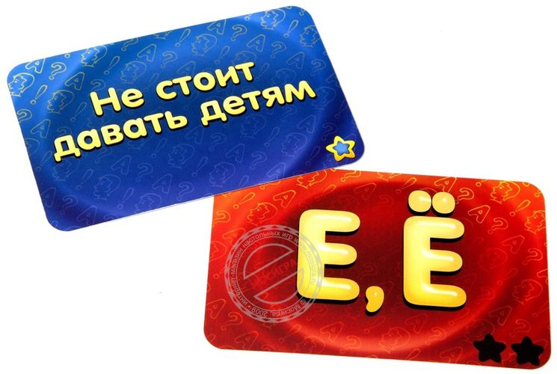
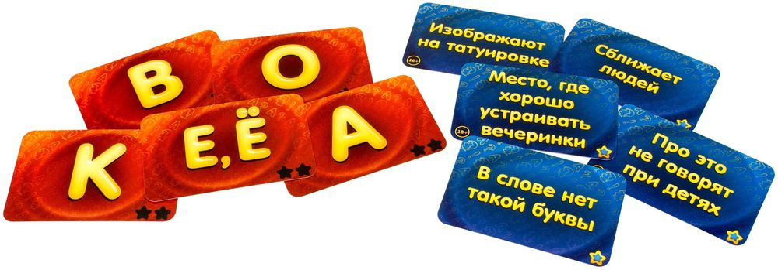
У ведущего 2 колоды карточек рубашкой вверх. Синие карточки – вопросы-задания, красные – буквы. Переворачивается синяя карточка, читается какое по значению слово (можно словосочетание) нужно сказать детям, а красная карточка говорит, на какую букву должно это слово начинаться.
Например, «Не стоит давать детям» на букву «Е» или «Ё» : еду для взрослых, например.
5 упражнение
«Кто быстрей сообразит»

Slide 8
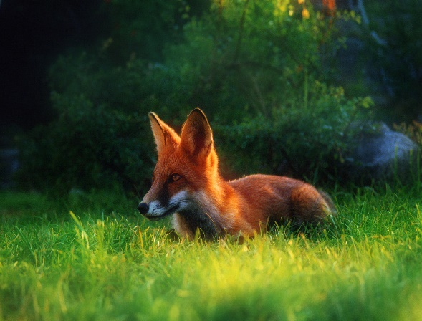
6 упражнение
«Мир на букву Л»
( на самом деле, буква может любой)
1.За 2 минуты дети должны написать как можно больше слов на букву Л (в следующий раз буква будет другой)
2. Затем, выбрав несколько слов, нужно составить предложение (можно использовать и другие подходящие по смыслу слова)
Например, слова: лес, летать, лампа, листочки,
ласковый, лень, лиса, лето ….
Предложение: Листочки на деревьях в лесу горят
в свете лампы-солнца, и, летая над лесом,
ласковый ветер видит, как лень заставила лису нежиться
и наслаждаться летом.

Slide 9
7 упражнение
«5 на 5»
Просим детей назвать произвольных 5 слов (любых)
Записываем на доске (выбираем из всего, что предложено детьми, слова, наиболее далёкие друг от друга по тематике и по смыслу)
Как вариант: можно взять любую книгу, закрыть глаза, ткнуть пальцем в разные слова (на разных страницах), записать их на доске
Сочиняем рассказ – законченный связный текст - из пяти предложений. Время – 5 минут.

Slide 10
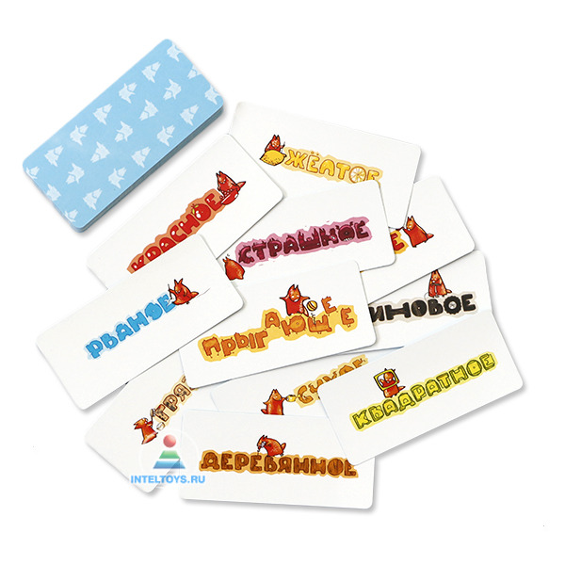
8 упражнение
«Чем дальше, тем труднее»
На карточках написаны разные прилагательные. Каждому ребёнку раздаётся по 3-5 карточек рубашкой вверх.
Его задача, перевернув карточку, подобрать к прилагательному существительное. Далее открыть вторую карточку и подобрать существительное уже к двум признакам.
Сложнее всего на третьем и последующих этапах: подобрать существительное сразу к 3-м признакам.
Например, стеклянный, тёплый, квадратный. (Экран монитора, возможно).
п

Slide 11
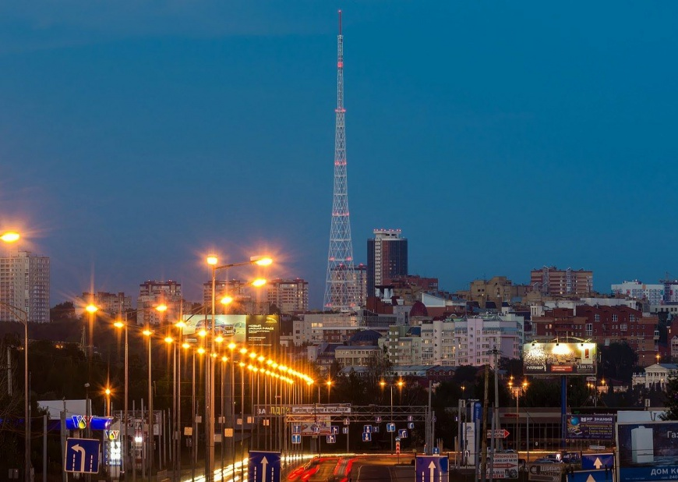
9 упражнение
«Говоря метафорически»
Используйте газету (или новости в интернете)
для того, чтобы создать список из 5 пунктов.
В нем могут быть люди, места, события,
предметы - самая разная информация.
Теперь нужно потратить не больше минуты
на каждый пункт для того, чтобы
набросать ряд метафор с
приложенными к ним
короткими объяснениями. Например,
пункт «город Пермь».
Город подобен:
- лесу, потому что в нем множество высоких зданий, можно легко заблудиться
- океану, потому что такой же безбрежный и пугающий
- музею, так как много скульптур - памятников
- улью - все снуют туда-сюда, как пчелы
- дому – здесь живут мои родители
- корабль, плывущий в облаках
п

Slide 12
10 упражнение
«Синонимы»
1. Берём любой текст (с детьми помладше можно взять одно большое предложение)
2. Теперь заменяем все слова в этом тексте на синонимы (можно заменять только существительные или только глаголы)
3. Хорошо, если в классе есть словарь синонимов – замечательно пополняется словарный запас.
Человек (народ, каждый из нас, личность) изобрёл (нашел, отыскал, придумал, создал) слова (названия, имена) для всего(каждого. любого), что обнаружено (найдено, открыто) им на земле (в мире, во вселенной).
п

Slide 13

Спасибо за внимание!

